Slide 1
Sortieralgorithmen

Slide 2
Sortieren – Wozu?
Schnelles Suchen nach sortiertem Kriterium
  Wesentlich Häufiger Suchen als Einfügen/Ändern
  Große Datenmengen
  Binäre Suche
Sortierte Ausgabe

Slide 3
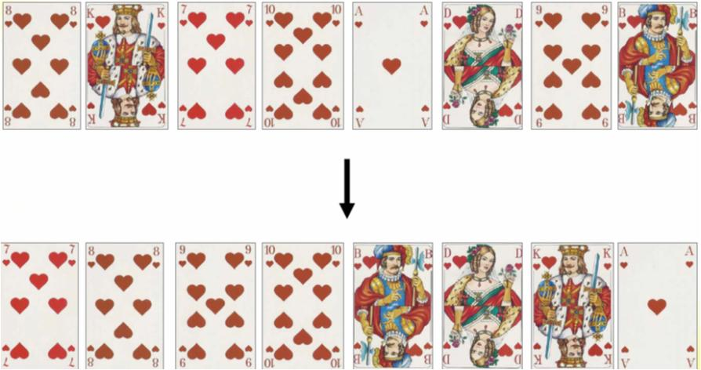
Sortieren - Grundanforderung

Slide 4
Insertion-Sort

Slide 5
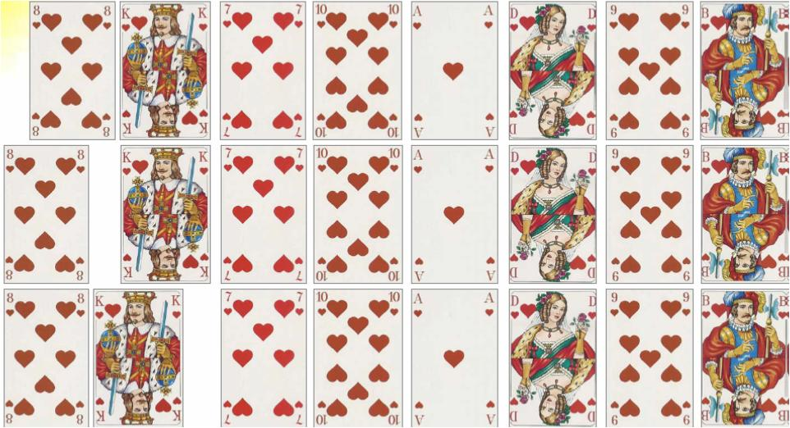
Insertion-Sort Ablauf

Slide 6
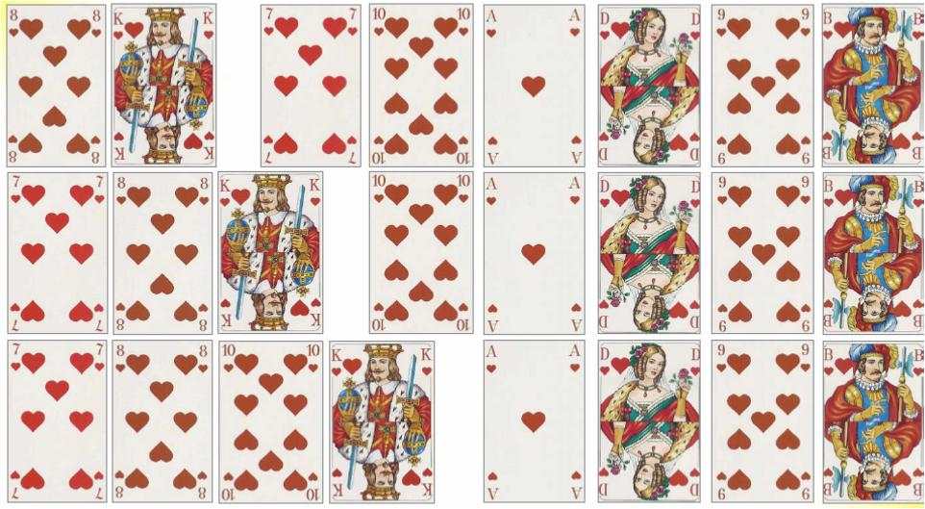
Insertion-Sort Ablauf

Slide 7

Insertion-Sort Ablauf

Slide 8

Insertion-Sort Ablauf

Slide 9
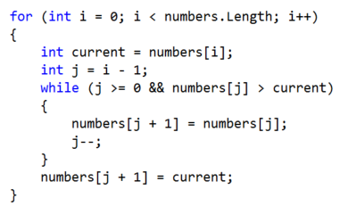
Insertionsort - Code

Slide 10
Bubblesort

Slide 11
Bubblesort
Bei jedem Sortierzyklus werden die Elemente der Liste von links nach rechts durchlaufen. Dabei wird in jedem Schritt das aktuelle Element mit dem rechten Nachbarn verglichen. Falls das linke Elemente größer als das rechte ist, werden die beiden Elemente getauscht. Nach dem ersten Zyklus steht das größte Element an der richtigen Stelle (ganz rechts). Nach dem zweiten Zylkus steht das zweitgrößte Element an der richtigen Stelle, usw. Die Elemente steigen wie Blasen (Bubbles) auf!
Die Sortierzyklen werden solange wiederholt, bis die Liste vollständig sortiert ist. Dies ist der Fall, wenn in einem Durchlauf kein Tausch mehr erforderlich ist.
Optimierung: Das jeweils letzte Element des vorherigen Durchlaufs muss bei einem neuen Durchlauf nicht mehr betrachtet werden, da nach jedem Durchlauf das jeweils größte Element an der richtigen Stelle steht.

Slide 12
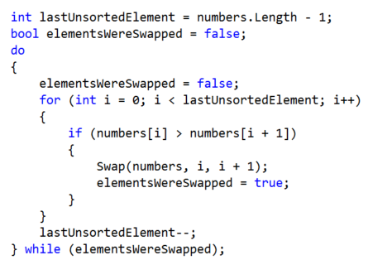
Bubblesort - Code

Slide 13
SelectionSort
Grundidee
  Alle Positionen durchlaufen
    Aus verbleibenden Elementen kleinstes wählen und mit Element an aktueller Position tauschen
  Je Durchlauf stimmt links ein Element mehr
    Wird nicht mehr verändert
Übung
  Realisierung in Sorterprogramm

Slide 14
Selection-Sort - Überblick

Slide 15
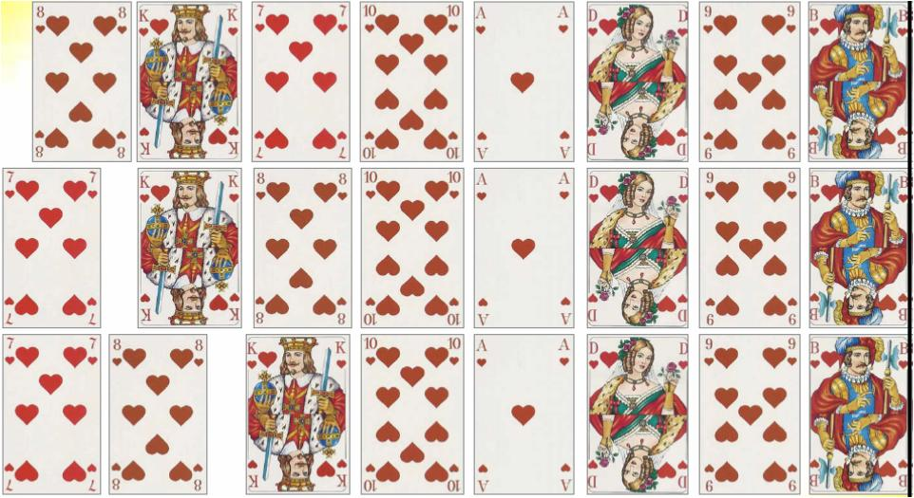
Selection-Sort Ablauf

Slide 16
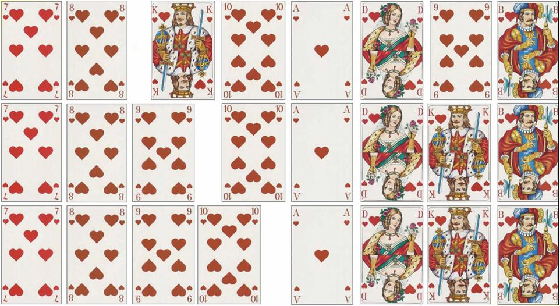
Selection-Sort Ablauf

Slide 17

Selection-Sort Ablauf

Slide 18
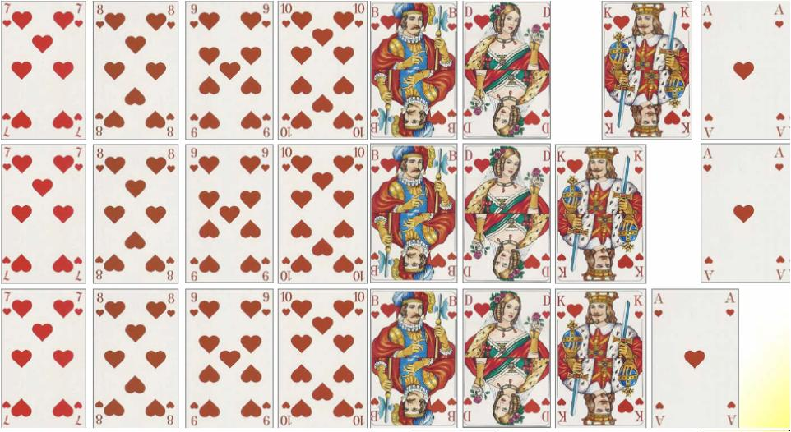
Selection-Sort Ablauf

Slide 19
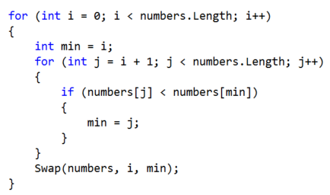
Selectionsort - Code

